Slide 1
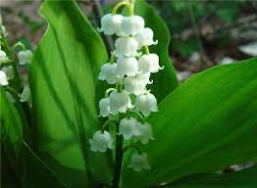
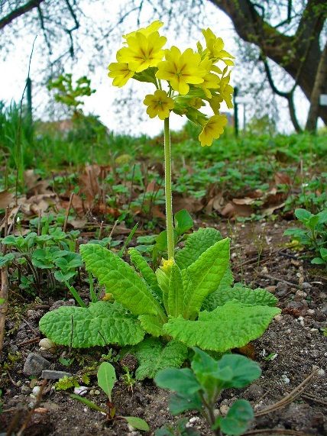
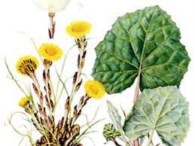
ПОЛЕ ЧУДЕС «ЛЕСНАЯ АПТЕКА»
подготовила
учитель
высшей квалификационной категории
МОУ Заворовская СОШ
Редникина Э.В.

Slide 2
Цель: формирование бережного отношения к своему здоровью и растениям, которые
помогают его сохранять.
Задачи:
- расширить представления детей о значении лекарственных растений в нашей жизни;
- развивать мышление, память учащихся;
воспитывать у детей любознательность, бережное отношение к растениям, любовь к
природе родного края.

Slide 3
Цель: активизация познавательной деятельности через игровые элементы; популяризация среди учащихся занимательных ребусов; ОБОРУДОВАНИЕ:
барабан, карточки со словами;
картинки и гербарии лекарственных растений;
аптечные сборы различных трав в упаковках;
подарки для награждения участников игры.
мышления.
Задачи:
- научить учащихся разгадывать ребусы с математической тематикой; расширить кругозор учащихся в области математики; - развивать внимание, гибкость мышления; творческие способности учащихся; - воспитывать самостоятельность, целеустремленность.

Slide 4
ХОД ИГРЫ
Организационный момент.
Жеребьевка. представление игроков.
Вступительное слово учителя.
1 тур. Первая тройка игроков.
2 тур. Вторая тройка игроков.
3 тур. Третья тройка игроков.
Финал.
Игра со зрителями.
Заключительное слово учителя.

Slide 5
ЛЕКАРСТВЕННЫЕ РАСТЕНИЯ ИСПОЛЬЗОВАЛИСЬ В ЛЕЧЕБНЫХ ЦЕЛЯХ В ГЛУБОКОЙ ДРЕВНОСТИ.
ДО НАШИХ ДНЕЙ ДОШЕЛ АФОРИЗМ: У ВРАЧА ЕСТЬ ТРИ ПОМОЩНИКА: СЛОВО, РАСТЕНИЕ И НОЖ.
ГИППОКРАТ СЧИТАЛ, ЧТО В СОКАХ ЛЕКАРСТВЕННЫХ РАСТЕНИЙ ОПТИМАЛЬНО СОЧЕТАЮТСЯ ОРГАНИЧЕСКИЕ И МИНЕРАЛЬНЫЕ ВЕЩЕСТВА, ЧУДОДЕЙСТВЕННО ВЛИЯЮЩИЕ НА ОРГАНИЗМ ЧЕЛОВЕКА.
СОКИ, ОТВАРЫ, НАСТОИ, ПРИНЯТЫЕ ВНУТРЬ, НАРУЖНЫЕ ПРИМОЧКИ И ОПОЛАСКИВАНИЯ ПОМОГАЮТ БОЛЬНОМУ ОРГАНИЗМУ СПРАВИТЬСЯ СО МНОГИМИ НЕДУГАМИ, ИЗБАВИТЬСЯ ОТ СТРАДАНИЙ.

Slide 6
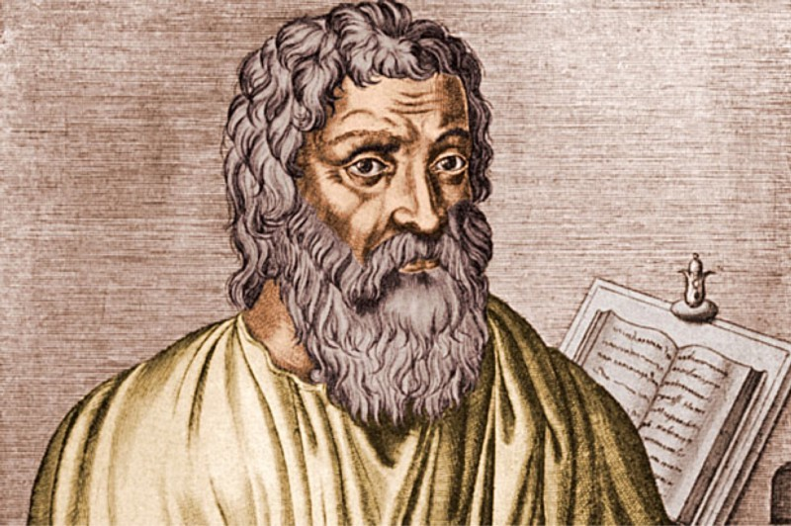
МЕДИЦИНА
ЕСТЬ ИСКУССТВО ПОДРАЖАТЬ
ЦЕЛЕБНОМУ ВОЗДЕЙСТВИЮ…
ГИППОКРАТ.
ДРЕВНЕГРЕЧЕСКИЙ ЦЕЛИТЕЛЬ,
ВРАЧ И ФИЛОСОФ.
ВОШЁЛ В ИСТОРИЮ КАК «ОТЕЦ МЕДИЦИНЫ»

Slide 7
1 ТУР
ПЕРВАЯ ТРОЙКА
ИГРОКОВ

Slide 8
НАЗОВИТЕ РАСТЕНИЕ, КОТОРОЕ РАСТЕТ ПОЧТИ НА ВСЕЙ
ТЕРРИТОРИИ СТРАНЫ.
В КАЧЕСТВЕ ЛЕКАРСТВЕННОГО СЫРЬЯ ИСПОЛЬЗУЮТ
ГОЛОВКИ, КОТОРЫЕ СОБИРАЮТ В ПЕРИОД ЦВЕТЕНИЯ И
БЫСТРО ВЫСУШИВАЮТ.

Slide 9
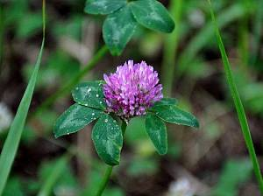
ЛЕКАРСТВЕННЫЕ ПРЕПАРАТЫ, ПРИГОТОВЛЕННЫЕ ИЗ КЛЕВЕРА, ПРИМЕНЯЮТ ПРИ БРОНХИТАХ, МАЛОКРОВИИ, ОТЕКАХ.
НАРУЖНО ИСПОЛЬЗУЮТ В КАЧЕСТВЕ ПОЛОСКАНИЙ ПРИ АНГИНЕ, ПРИКЛАДЫВАЮТ К РАНАМ.
КЛЕВЕР
ЛУГОВОЙ

Slide 10
РЕКЛАМНАЯ ПАУЗА
(СОВЕТ ДОКТОРА АЙБОЛИТА)
Сам цветочек - неприметный,
много скрыто в нем секретов,
то, что он в себе таит,
не покажет внешний вид.
Если в голове - мороз,
память украдёт - склероз,
клевер нужно вам сорвать, заварить и настоять.
Чаще пей его настой, дружить будешь с головой.
Грустно каждому бывает, если всё он забывает.
Клевер сильный медонос, он секрет откроет звёзд.
Ты же, летнею порой, для себя - его открой.

Slide 11
2 ТУР
ВТОРАЯ ТРОЙКА
ИГРОКОВ

Slide 12
НАЗОВИТЕ РАСТЕНИЕ, РАНОЗАЖИВЛЯЮЩИЕ ДЕЙСТВИЕ
ЛИСТЬЕВ КОТОРОГО БЫЛО ИЗВЕСТНО ЕЩЁ 1000 ЛЕТ НАЗАД.

Slide 13
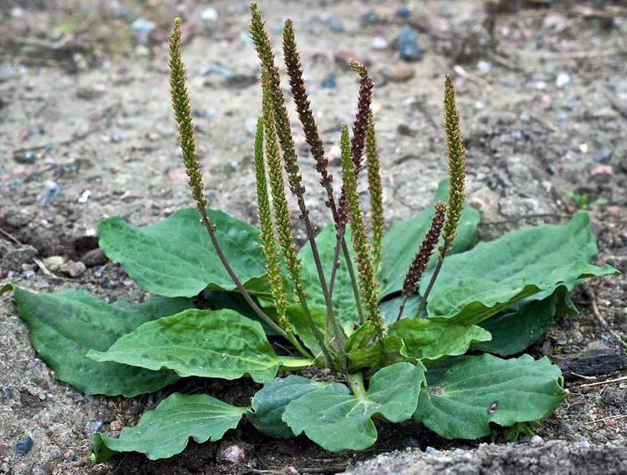
КАШИЦУ ИЗ ЛИСТЬЕВ ПОДОРОЖНИКА ПРИКЛАДЫВАЮТ К ПОТЁРТОСТЯМ НА НОГАХ,
К РАНКАМ, НАРЫВАМ, ОЖОГАМ, ОТЁКАМ ПОСЛЕ УКУСОВ ОС И ПЧЕЛ.
ОТВАРОМ ЛИСТЬЕВ ПОЛОЩУТ ПОЛОСТЬ РТА ПРИ ВОСПАЛЕНИИ ДЁСЕН, ЗУБНОЙ
БОЛИ, ПРОМЫВАЮТ ГЛАЗА.
ПОДОРОЖНИК
БОЛЬШОЙ

Slide 14
РЕКЛАМНАЯ ПАУЗА
(СОВЕТ ДОКТОРА АЙБОЛИТА)
СРЕДИ ЗЕЛЕНОЙ ТРАВКИ
РАСТЕТ И ПОДОРОЖНИК,
КОТОРЫМ ОЧЕНЬ ПРОСТО
ЛЕЧИТЬ УШИБЫ МОЖНО.
В АПТЕКУ ЗА ЛЕКАРСТВОМ
БЕЖАТЬ СОВСЕМ НЕ НАДО,
КОГДА САМО ЛЕКАРСТВО
РАСТЕТ С ДОРОГОЙ РЯДОМ.
ПРИЛОЖИШЬ ПОДОРОЖНИК,
ЛИСТОЧЕК КАЖДЫЙ ГОДЕН.
ПОД ЛИСТИКОМ ЗЕЛЕНЫМ
ЛЮБОЙ УШИБ ПРОХОДИТ.

Slide 15
3 ТУР
ТРЕТЬЯ ТРОЙКА
ИГРОКОВ

Slide 16
НАЗОВИТЕ РАСПРОСТРАНЕННОЕ РАСТЕНИЕ, ИЗ
КОТОРОГО ПЛЕТУТ ПЕРВЫЙ ВЕСЕННИЙ ВЕНОК.
ЭТО РАСТЕНИЕ ЦВЕТЕТ ДО СЕНТЯБРЯ.

Slide 17
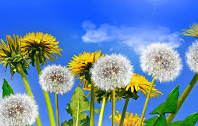
ОДУВАНЧИК БОГАТ ВИТАМИНАМИ. В НЕМ ЕСТЬ КАРОТИН, СОЛИ ЖЕЛЕЗА,
КАЛЬЦИЯ, ФОСФОРА, КАЛИЯ.
УПОТРЕБЛЯЮТ ОДУВАНЧИК ДЛЯ ВОЗБУЖДЕНИЯ АППЕТИТА, ПОНИЖЕНИЯ
ТЕМПЕРАТУРЫ.
ЛИСТЬЯ ОЧЕНЬ ПОЛЕЗНЫ, ИХ МОЖНО КВАСИТЬ КАК КАПУСТУ, ДЕЛАТЬ ИЗ НИХ
САЛАТ, А ИЗ ЦВЕТОВ ОДУВАНЧИКА ВАРИТЬ ВАРЕНЬЕ.
ОДУВАНЧИК
ЛЕКАРСТВЕННЫЙ

Slide 18
РЕКЛАМНАЯ ПАУЗА
(СОВЕТ ДОКТОРА АЙБОЛИТА)
НАРЯДИЛСЯ ОДУВАНЧИК
В ЗОЛОТИСТЫЙ САРАФАНЧИК.
ОН НА СОЛНЫШКЕ СИЯЕТ,
НАСЕКОМЫХ ПРИВЛЕКАЕТ
НЕЖНЫМ, СЛАДКИМ АРОМАТОМ
ОДУВАНЧИКИ БОГАТЫ.
ПЧЁЛКИ СОБЕРУТ НЕКТАР,
ПРЕВРАТЯТ В МЕДОВЫЙ ДАР.
ДЛИННЫЙ ЛИСТ, РЕЗНОЙ, ЗЕЛЁНЫЙ,
МЛЕЧНЫМ СОКОМ НАПОЁННЫЙ.
ЕСЛИ ВЫМОЧИТЬ В ВОДИЦЕ,
НА САЛАТИК ПРИГОДИТСЯ.

Slide 19
ПЕРВОЦВЕТ
ВЕСЕННИЙ
ФИНАЛ
МАТЬ - И - МАЧЕХА
ЛАНДЫШ
МАЙСКИЙ

Slide 20
НАЗОВИТЕ УНИКАЛЬНОЕ РАСПРОСТРАНЕННОЕ РАСТЕНИЕ:
ШИРОКО РАСПРОСТРАНЕНО ПО ВСЕЙ ЕВРОПЕ;
ИМЕЕТ ЦЕЛЫЙ СПЕКТР ПОЛЕЗНЫХ СВОЙСТВ;
В СТАРИНУ ЕГО НАЗЫВАЛИ «ЛЕКАРСТВОМ ОТ 99 БОЛЕЗНЕЙ»
И ИСПОЛЬЗОВАЛИ ПРИ ЛЕЧЕНИИ МНОГИХ ЗАБОЛЕВАНИЙ.

Slide 21
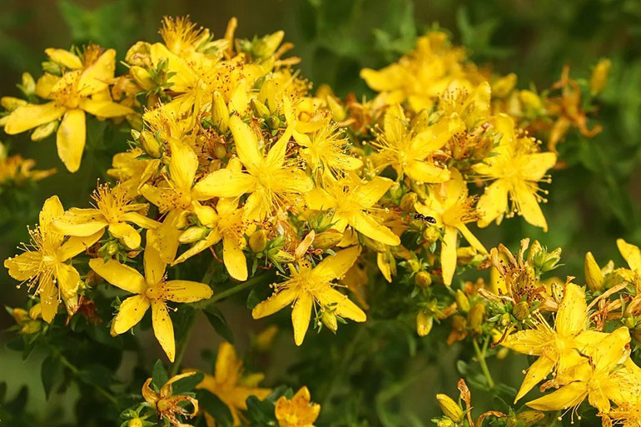
КАК НЕЛЬЗЯ ИСПЕЧЬ ХЛЕБА БЕЗ МУКИ,
ТАК И НЕ ВЫЛЕЧИТЬ ЧЕЛОВЕКА БЕЗ ЗВЕРОБОЯ
ЗВЕРОБОЙ
ПРОДЫРЯВЛЕННЫЙ

Slide 22
РЕКЛАМНАЯ ПАУЗА
(СОВЕТ ДОКТОРА АЙБОЛИТА)
С ДРЕВНИХ ЛЕТ ИЗВЕСТЕН СИЛОЙ КОЛДОВСКОЙ МАЛЕНЬКИЙ ВОЛШЕБНИК - ЖЁЛТЫЙ ЗВЕРОБОЙ. ЗВЕЗДОЧКАМИ БЛЕЩЕТ ЗОЛОТОЙ ЦВЕТОК. ЗНАЙТЕ: ОН ЛЕЧЕБНЫЙ - ЗАГОТОВЬТЕ ВПРОК.
ПОЛЕВОЙ АПТЕКАРЬ, ДОКТОР АЙБОЛИТ, ОН БОЛЕЗНИ НАШИ ТОЧНО ИСЦЕЛИТ. СПИРТОВОЙ НАСТОЙКОЙ ЛЕЧАТ СТОМАТИТ, ДЁСНЫ И АНГИНЫ, ДАЖЕ ГИНГИВИТ.
МАСЛО - ОТ ОЖОГОВ, ЯЗВ И ГНОЙНЫХ РАН. ОТ УГРЕЙ ПОМОЖЕТ И ОТВАР ДЛЯ ВАНН. ПАДАЮТ МИКРОБЫ СРАЗУ НАПОВАЛ… «БИТЬ ЗВЕРЕЙ» ОТ ХВОРИ - ТАК НАРОД НАЗВАЛ.
СРЕДСТВО ОТ НЕДУГОВ - ВЕРНЫЕ ДРУЗЬЯ, ОВОЩИ И ТРАВЫ - ВСЕ ОТ А ДО Я. ПОБЕДИТЬ БОЛЕЗНИ - ЭТО ДОЛГ СВЯТОЙ. ДЕВЯНОСТО ДЕВЯТЬ ЛЕЧИТ ЗВЕРОБОЙ.

Slide 23
ИГРА СО ЗРИТЕЛЯМИ
?
?
?
?
?

Slide 24
НАЗОВИТЕ УНИКАЛЬНОЕ РАСПРОСТРАНЕННОЕ РАСТЕНИЕ:
ЕГО ЛЕЧЕБНЫЕ СВОЙСТВА НАШЛИ ШИРОКОЕ ПРИМЕНЕНИЕ В
МЕДИЦИНЕ, КОСМЕТОЛОГИИ И ДАЖЕ КУЛИНАРИИ;
ОНО РАСТЕТ, КАК И В ДИКИХ УСЛОВИЯХ, ТАК И НА САДОВЫХ УЧАСТКАХ;
ЦВЕТОК СКРОМНЫЙ И РОМАНТИЧНЫЙ, НА НЕМ ГАДАЮТ.

Slide 25
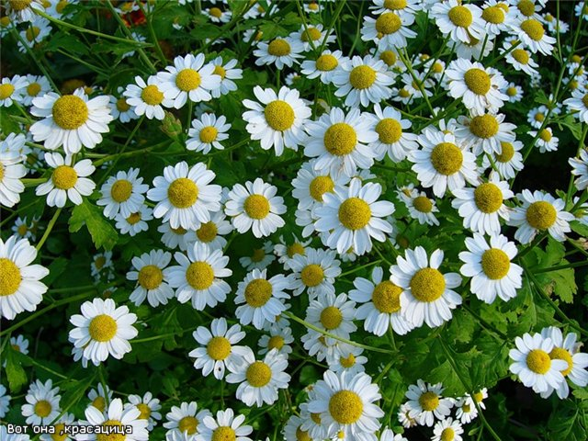
НАСТОЙ ЦВЕТОВ РОМАШКИ УПОТРЕБЛЯЮТ ДЛЯ ПРИМОЧЕК, КОМПРЕССОВ,
ПРИПАРОК ПРИ ВОСПАЛЕНИИ КОЖИ, ДЕСЕН, ФУРУНКУЛАХ, ПРИ УШИБАХ И НАРЫВАХ;
ИНГАЛЯЦИЯ ПАРОВ ГОРЯЧЕГО НАСТОЯ РОМАШКИ ПОМОГАЮТ ПРИ ГРИППЕ, ПРИ
ОСТРОМ НАСМОРКЕ
РОМАШКА
АПТЕЧНАЯ

Slide 26
РЕКЛАМНАЯ ПАУЗА
(СОВЕТ ДОКТОРА АЙБОЛИТА)
МЫ НАРВЁМ РОМАШЕК МНОГО
ПО ПОЛЯМ И ПО ДОРОГАМ.
ВСЕХ ЦВЕТОВ ОНИ ПОЛЕЗНЕЙ, —
ЛЕЧАТ РАЗНЫЕ БОЛЕЗНИ.
ОЧЕНЬ ВКУСНО ПАХНЕТ В ЧАШКЕ
ЧАЙ ДУШИСТЫЙ ИЗ РОМАШКИ.

Slide 27
РАСТЕНИЕ — ЗЕМЛИ УКРАШЕНИЕ
ЛЕСНАЯ КЛАДОВАЯ ЗДОРОВЬЯ ОТКРЫТА ДЛЯ ВСЕХ.
ПРИРОДА ЩЕДРА И БОГАТА, НО НЕ НАВРЕДИ ЕЙ, ЧЕЛОВЕК!
ЛЮБУЙСЯ, ВОСХИЩАЙСЯ ГАРМОНИЕЙ ЗЕЛЁНОГО ЦАРСТВА.
БЕРЕЖНО, ЗАБОТЛИВО ОТНОСИСЬ К ЗЕЛЁНЫМ ДРУЗЬЯМ.
ЗНАЙ И БЕРЕГИ ЛЕЧЕБНЫЕ РАСТЕНИЯ СВОЕГО КРАЯ!

Slide 28
ИНТЕРНЕТ - РЕСУРСЫ
1) https://infourok.ru/scenarij-igry-pole-chudes-lesnaya-apteka-5360828.html
2) https://www.detstih.ru/blog/stihi-pro-zveroboy
3) https://ljubimyj-detskij.ru/stikhi/22-detyam-stikhi-pro-polevye-tsvety-oduvanchik.html
4) https://aromatyschastya.ru/stixi-o-romashkax
5) https://sites.google.com/site/sajttatanysergeevnymirsaitovoj/ucitelu-biologii-1/stihi-o-flore/stihi-o-cvetah/klever

